Slide 1
设计原则与设计模式
Notes:
工厂、单例、适配器、桥梁、油漆工、代理、责任链、观察者、策略

Slide 2
软件开发唯一的真理是“软件一定会变化”。因为你的软件解决的是现实生活中的业务问题，而现实生活中的业务流程总是在不停地变化。
做到OOD的代码需要满足的条件：
面向对象
复用
能以最小的代价满足变化
不用改变现有代码满足扩展

Slide 3
面向对象的设计原则
提高面向对象设计复用性的设计原则

Slide 4
设计目标
可扩展性(Extensibility):新功能易加入系统。
灵活性(Flexibility):允许代码修改平稳发生，不会涉及很多其他模块。
可插入性(Pluggability):容易将一个类换为另一个具有同样接口的类。

Slide 5
软件复用重要性
较高的生产率
较高的软件质量
恰当使用复用,可改善系统的可维护性

Slide 6
面向对象设计
使一个系统可在更高的层次上提供了可复用性
抽象化和继承:使概念和定义可复用
多态:使实现和应用可复用
抽象化和封装:可保持和促进系统的可维护性

Slide 7
复用
抽象层次是一个应用系统作战略性判断和决定的地方，那么抽象层次就应当是较为稳定的，应当是复用的重点。
复用的焦点不再集中在函数和算法等具体实现细节上，而是集中在最重要的含有宏观商业逻辑的抽象层次上。
既然如果抽象层次的模块相对独立于具体层次的模块的话，那么具体层次内部的变化就不会影响到抽象层次的结构，所以抽象层次的复用就会较为容易。

Slide 8
面向对象复用
面向对象设计中，可维护性复用是以设计原则和设计模式为基础的。

Slide 9
面向对象设计原则
1.开闭原则OCP: Open-Closed Principle
2.里氏代换原则LSP: Liskov Substitution Principle
3.依赖倒置原则DIP: Dependency Inversion Principle
4.接口隔离原则ISP: Interface Segregation Principle
5.组合复用原则CRP: Composition Reuse Principle
6.迪米特法则LoD: Law of Demeter
7.单一职责原则（SRP)

Slide 10
1.开-闭原则OCP
软件组成实体应该是对扩展开放的（可扩展的），但是对修改是关闭的。( Software Entities Should Be Open For Extension， But Closed For Modification)

Slide 11
开-闭原则
开放-封闭法则认为应该试图去设计出永远也不需要改变的模块。
关键在于抽象化:可给系统定义一个一劳永逸，不再更改的抽象设计，此设计允许有无穷无尽的行为在实现层被实现。抽象层预见所有扩展。

Slide 12
开-闭原则
一个软件系统的所有模块不可能都满足OCP，但是应该努力最小化这些不满足OCP的模块数量。

Slide 13
OCP例-类
class Part{
protected double basePrice;
public void setPrice(double price){
basePrice = price;
}
public double getPrice(){
return basePrice;
}
}
class Memory extends Part{}
class Disk extends Part{}

Slide 14
OCP例-某类方法
public class TestOCP {
public static void main(String[] args) {
Part p1=new Memory();
p1.setPrice(599);
Part p2=new Disk();
p2.setPrice(499);
Part [] com= {p1, p2};
System.out.println(totalprice(com));
}
public static double totalprice(Part[] parts){
double total=0.0;
for (int i=0;i<parts.length;i++){
total += parts[i].getPrice();
}
return total;
}
}

Slide 15
思考
内存折扣？

Slide 16
方法
public static double totalprice(Part[] parts){
double total=0.0;
for (int i=0;i<parts.length;i++){
if(parts[i] instanceof Memory)
total += parts[i].getPrice() * 0.9;
else
total += parts[i].getPrice();
}
return total;
}

Slide 17
思考
符合OCP吗？

Slide 18
方法？
class Memory extends Part{
public double getPrice(){
return basePrice * 0.9;
}
}

Slide 19
更好的方法？
采用一个PricePolicy类，通过对其进行继承以提供不同的计价策略

Slide 20
方法
class Part {
protected double basePrice;
private PricePolicy pricePolicy;
public void setPricePolicy(PricePolicy policy) {
pricePolicy = policy;
}
public void setPrice(double price) {
basePrice = price;
}
public double getPrice() {
if (pricePolicy == null)
return basePrice;
else
return pricePolicy.getPrice(basePrice);
}
}

Slide 21
价格策略
class PricePolicy {
public double getPrice(double basePrice) {
return basePrice;
}
}

Slide 22
促销策略
class PricePolicy {
public double getPrice(double basePrice) {
return basePrice;
}
}
class Sale extends PricePolicy {
private double discount;
public void setDiscount(double discount) {
this.discount = discount;
}
public double getPrice(double basePrice) {
return basePrice * discount;
}
}

Slide 23
使用销售策略
public class TestOCP {
public static void main(String[] args) {
// TODO Auto-generated method stub
Part p1 = new Memory();
p1.setPrice(599);
Part p2 = new Disk();
p2.setPrice(499);
Sale sale = new Sale();
sale.setDiscount(0.75);
p2.setPricePolicy(sale);
Part[] com = { p1, p2 };
System.out.println(totalprice(com));
}
//使用这种方法，我们可以在运行时动态地设置Part对象所引用的PricePoilcy对象

Slide 24
应用实例
我们有一个需要在标准的GUI上绘制圆和正方形的应用程序。圆和正方形必须要按照特定的顺序绘制。我们将创建一个列表，列表由按照适当的顺序排列的圆和正方形组成，程序遍历该列表，依次绘制出每个圆和正方形。

Slide 25
先考虑违反OCP的过程化方法
定义一个DrawAllShapes函数使用SWITCH来分支绘制图形
为什么不符合OCP？
因为它对于新的形状类型的添加不是封闭的
每增加一种新的形状类型，都必须要更改这个函数

Slide 26
import java.util.ArrayList;
import java.util.List;
public class SwitchDraw {
public static void main(String[] args) {
List<Shape> shapeList=new ArrayList<Shape>();
Circle c=new Circle();
Square s=new Square();
shapeList.add(c);
shapeList.add(s);
switchDraw(shapeList);
}
static void switchDraw(List shapeList) {
for (int i=0;i<shapeList.size();i++)// 通过for循环取出list中每//个shape
{
if(shapeList.get(i) instanceof Circle)
{
Circle circle= (Circle)shapeList.get(i);
circle.drawCircle();
}else if(shapeList.get(i) instanceof Square)
{
Square square= (Square)shapeList.get(i);
square.drawSquare();
}
}}}
class Shape {
}
class Circle extends Shape {
void drawCircle() {
System.out.println("I am drawing a circle in switch!");
}
}
class Square extends Shape {
void drawSquare() {
System.out.println("I am drawing a square in switch!");
}
}

Slide 27
这样的设计糟糕在哪里？
增加形状会导致所有的程序、变量重新编译和部署

Slide 28
怎样遵循OCP
编写一个shape抽象类
这个类仅有一个抽象方法draw()
所有形状都从这个类派生
当绘制一种新的形状，只需要增加一个新的shape类的派生类。而DrawAllShapes 函数并不需要改变。

Slide 29
import java.util.ArrayList;
import java.util.List;
public class TestOCP2 {
public static void main(String[] args) {
List<Shape> shapeList=new ArrayList<Shape>();
Circle c=new Circle();
Square s=new Square();
shapeList.add(c);
shapeList.add(s);
DrawAllShape drawAllShape=new DrawAllShape();
drawAllShape.drawAllShapes(shapeList);
}
}
class DrawAllShape {
void drawAllShapes(List<Shape> shapeList) {
for (int i=0;i<shapeList.size();i++)
// 通过for循环取出list中每个//shape
{Shape shape= (Shape)shapeList.get(i);
shape.draw();}
}}
abstract class Shape {
abstract void draw();
}
class Circle extends Shape {
void draw() {
System.out.println("I am drawing a circle!");
}
}
class Square extends Shape {
void draw() {
System.out.println("I am drawing a square!");
}
}

Slide 30
设计模式
设计模式的思想根源是基本原则的宏观运用,本质上是没有任何模式的
设计模式就是实现了基本原则，从而达到了代码复用、增加可维护性的目的。
发现模式的人永远是大师,而死守模式的人,最多只能是一个工匠.

Slide 31
设计模式 Design Pattern
面向对象研究的新领域
20世纪90年代，设计模式(Design Pattern) 问世。

Slide 32

设计模式：起源
起源
Christopher Alexander
当代著名建筑大师
加州大学伯克利分校建筑学教授、环境结构研究所所长、美国艺术与科学院院士
在建筑、室内、计算机、家具设计甚至哲学方面都卓有建树
著作：《A Pattern Language》、《The Timeless Way of Building》

Slide 33
设计模式：起源
Gof (Gang Of Four)
Erich Gamma, Richard Helm, Ralph Johnson, John Vlissides
1995年出版了《Design Patterns: Elements of Reusable Object-Oriented Software》
该书确立了设计模式这个术语，创导了一种新的面向对象设计思潮。从此，参与设计模式研究的人数爆炸性地增长

Slide 34
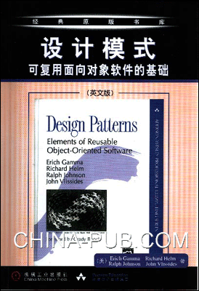
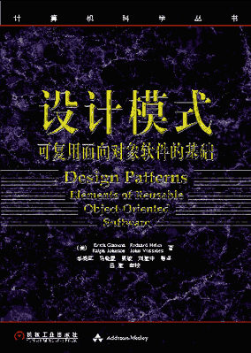
设计模式：起源

Slide 35
设计模式
什么叫模式？
“每一个模式描述了在我们周围不断重复发生的问题，以及该问题的解决方案的核心。这样，就能一次又一次地使用该解决方案而不必重复劳动”
尽管软件技术发展非常快，但是仍然有非常多的设计模式可以让我们套用
设计模式可以帮助人们简便地复用以前成功的设计方案，提高工作效率

Slide 36
使用设计模式的目的
为了提高代码可重用性、让代码更容易被他人理解、保证代码可靠性。
设计模式使代码编写真正工程化。
设计模式是软件工程的基石脉络，如同大厦的结构一样。
学习如何合理地组织我们的代码，如何解耦，如何真正地达到对修改封闭对扩展开放的效果

Slide 37
设计模式基本要素
模式名称（pattern name）
问题（ problem）
解决方案（ solution）
效果（ consequences）

Slide 38
设计模式的分类
创建型：抽象了对象实例化的过程
结构型：如何组合类和对象以获得更大的结构
行为型：描述算法和对象间职责的分配

Slide 39

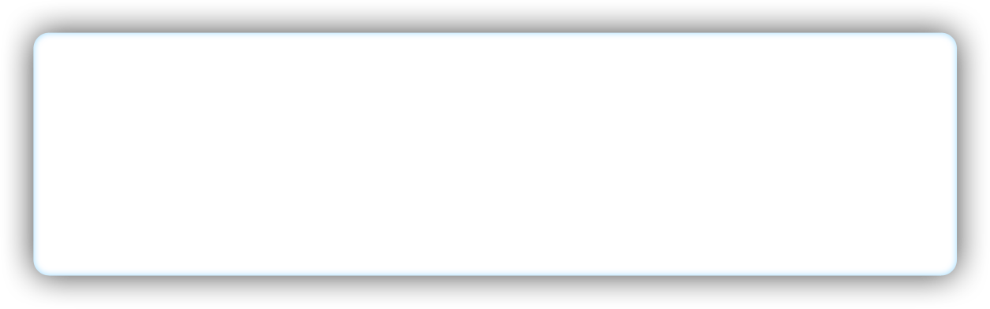
模式的分类(gof提出的23个)
 | 创建型 | 结构型 | 行为型
类 | Factory Method | Adapter (类) | Interpreter Template Method
对 象 | Abstract Factory Builder Prototype Singleton | Adapter (对象) Bridge Composite Decorator Facade Flyweight Proxy | Chain of Responsibility Command Iterator Mediator Memento Observer State Strategy Visitor

Slide 40
设计模式－工厂模式

Slide 41
1）简单工厂模式（Simple Factory）：不利于产生系列产品； 2）工厂方法模式（Factory Method）：又称为多形性工厂； 3）抽象工厂模式（Abstract Factory）：又称为工具箱，产生产品族，但不利于产生新的产品；
这三种模式从上到下逐步抽象，并且更具一般性。
GOF在《设计模式》一书中将工厂模式分为两类：工厂方法模式（Factory Method）与抽象工厂模式（Abstract Factory）。将简单工厂模式（Simple Factory）看为工厂方法模式的一种特例，两者归为一类。

Slide 42
简单工厂

Slide 43
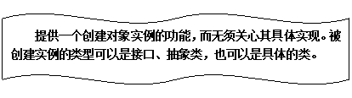
1 public interface Api{}
2 public class Impl implements Api（）
3 Api api = new Impl();
客户端不但知道了接口，同时还知道了具体的实现就是Impl。
接口的思想是“封装隔离”，而Impl这个实现类，应该是被接口Api封装并同客户端隔离开的，也就是说，客户端不应该知道具体的实现类是Impl。
在Java编程中，出现只知接口而不知实现，该怎么办
简单接口的目标

Slide 44
简单工厂的思路
虽然不能让模块外部知道模块内的具体实现，但是模块内部是可以知道实现类的，而且创建接口是需要具体实现类的。
在模块内部新建一个类，在这个类里面来创建接口（实现）对象，然后把创建好的接口对象返回给客户端
这样外部应用就只需要根据这对外交互的类来获取相应的接口对象，然后就可以操作接口定义的方法了。
这样的类称为简单工厂，即Factory
效果：
客户端可以通过Factory来获取需要的接口对象
客户端调用接口的方法来实现需要的功能
客户端不再关心具体实现了。

Slide 45
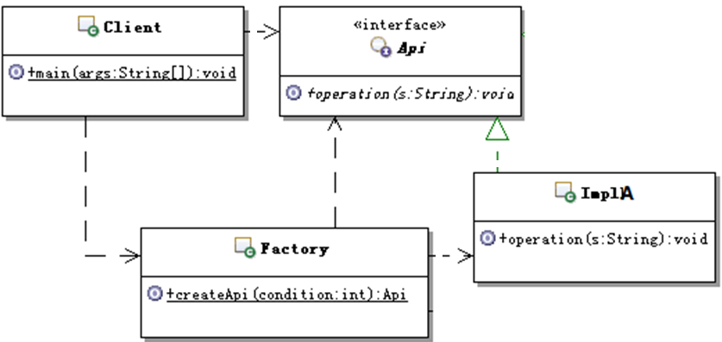

Slide 46
/** 接口的定义，该接口可以通过简单工厂来创建*/
public interface Api {
/** * 示意，具体的功能方法的定义 */
public void operation(String s);
}
/*** 接口的具体实现对象A . */
public class ImplA implements Api{
public void operation(String s) {
//实现功能的代码，示意一下
System.out.println("ImplA s=="+s);
}
}

Slide 47

/** * 工厂类，用来创造Api对象 */
public class Factory {
/** * 具体的创造Api对象的方法
* @param condition 示意，从外部传入的选择条件 ; @return 创造好的Api对象 */
public static Api createApi(int condition){
//根据某些条件去选择究竟创建哪一个具体的实现对象， 这些条件可以从外部传入，也可以从其它途径获取。如果只有一个实现，可省略条件。
Api api = null;
if(condition == 1){
api = new ImplA();
}else if(condition == 2){
api = new ImplB(); }
return api; } }
/** * 客户端，使用Api接口 */
public class Client {
public static void main(String[] args) { //通过简单工厂来获取接口对象
Api api = Factory.createApi(1);
api.operation("正在使用简单工厂");
} }
优点：客户端不需要修改代码 缺点：当需要增加新的实现类的时候，不仅需新加实现类，还要修改工厂类，违反了开闭原则。

Slide 48
简单工厂
简单工厂方法的内部主要实现的功能是“选择合适的实现类”来创建实例对象。
实现选择，需要选择的条件或者是选择的参数，其来源通常有几种：
来源于客户端，由Client来传入参数
来源于配置文件，从配置文件获取用于判断的值
来源于程序运行期的某个值，比如从缓存中获取某个运行期的值
缺点：由于是从客户端在调用工厂的时候，传入选择的参数，这就说明客户端必须知道每个参数的含义，也需要理解每个参数对应的功能处理。这就要求必须在一定程度上，向客户暴露一定的内部实现细节。

Slide 49
优缺点
帮助封装 简单工厂虽然很简单，但是非常友好地帮助我们实现了组件的封装，然后让组件外部能真正面向接口编程。
解耦 通过简单工厂，实现了客户端和具体实现类的解耦。 客户端根本就不知道具体是由谁来实现，也不知道具体是如何实现的，客户端只是通过工厂获取它需要的接口对象。
可能增加客户端的复杂度 如果通过客户端的参数来选择具体的实现类，那么就必须让客户端能理解各个参数所代表的具体功能和含义，这会增加客户端使用的难度，也部分暴露了内部实现，这种情况可以选用可配置的方式来实现。

Slide 50
简单工厂的本质是：选择实现。
实现简单工厂的难点就在于 “如何选择”实现，前面讲到了几种传递参数的方法，那都是静态的参数，还可以实现成为动态的参数。比如：在运行期间，由工厂去读取某个内存的值，或者是去读取数据库中的值，然后根据这个值来选择具体的实现等等。

Slide 51
简单工厂
根据传入的参数，决定创建哪一个产品类对象
Human CreateHuman (string name) {
if (name.equals(“ZhangSan") )
return new ZhangSan;
else if (name.equals(“LiSi") )
return new LiSi;
else if (name.equals(“WangEr") )
return new WangEr;
}

Slide 52
工厂方法
B

Slide 53
定义一个创建产品对象的工厂接口，让子类决定实例化哪一个类，将实际创建工作推迟到子类当中
在工厂方法模式中，我们不再提供一个统一的工厂类来创建所有的产品对象，而是针对不同的产品提供不同的工厂，系统提供一个与产品等级结构对应的工厂等级结构。

Slide 54
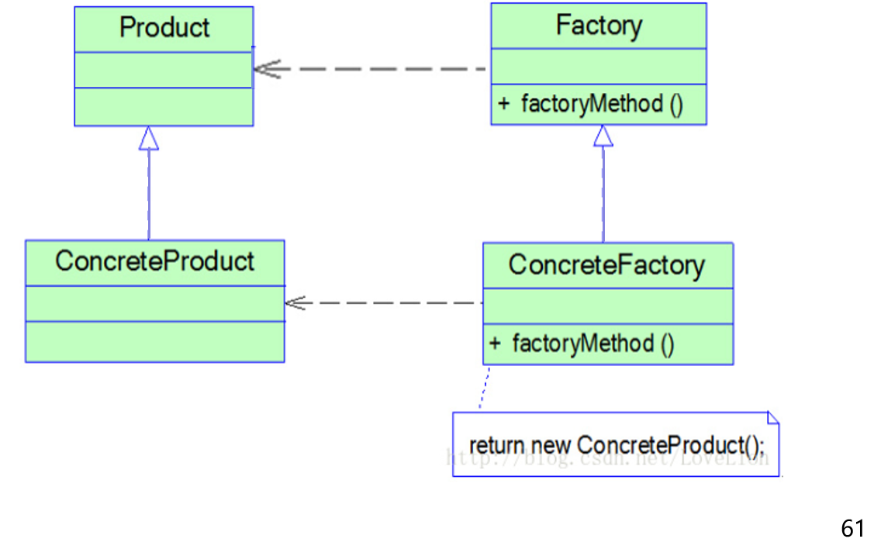
Product： 定义工厂方法所创建的对象的接口，也就是实际需要使用的对象的接口。 ConcreteProduct： 具体的Product接口的实现对象。 Facotry： 创建器，声明工厂方法，工厂方法通常会返回一个Product类型的实例对象，而且多是抽象方法。也可以在Factory里面提供工厂方法的默认实现，让工厂方法返回一个缺省的Product类型的实例对象。 ConcreteFacotry： 具体的创建器对象，（覆盖）实现AbstractFacotry定义的工厂方法，返回具体的Product实例。

Slide 55
/* 工厂方法所创建的对象的接口*/
abstract class Product {
//可以定义Product的属性和方法
}
/** * 具体的Product对象 */
public class ConcreteProduct extends Product {
//实现Product要求的方法
}
/*** 客户端使用Facotry对象的情况下，Factory的基本实现结构*/
abstract class Factory {
public abstract Product factoryMethod();
}
/*客户端程序*/
Factory factory;
factory = new ConcreteFactory();
//可通过配置文件实现
Product product;
product = factory.factoryMethod();
……
/**具体的创建器实现对象*/
class ConcreteFactory extends Factory {
public Product factoryMethod() {
return new ConcreteProduct();
} }
在实际使用时，具体工厂类在实现工厂方法时除了创建具体产品对象之外，还可以负责产品对象的初始化工作以及一些资源和环境配置工作，例如连接数据库、创建文件等。

Slide 56
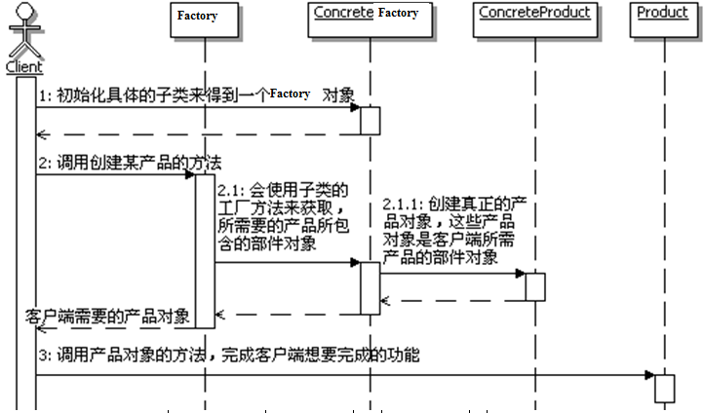
客户端使用由Factory创建出来的对象的调用顺序示意图

Slide 57
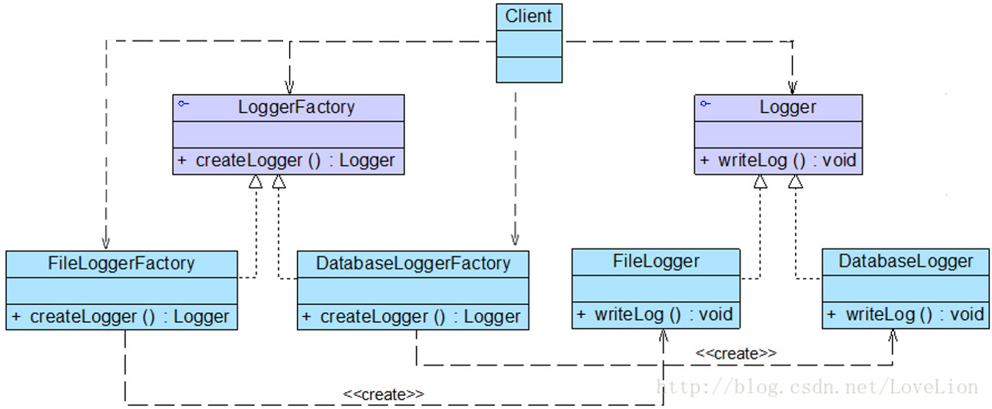
使用工厂方法模式来设计日志记录器，Logger接口充当抽象产品，其子类FileLogger和DatabaseLogger充当具体产品，LoggerFactory接口充当抽象工厂，其子类FileLoggerFactory和DatabaseLoggerFactory充当具体工厂

Slide 58
//日志记录器接口：
//抽象产品
interface Logger {
public void writeLog(); }
//数据库日志记录器：具体产品
class DatabaseLogger implements Logger {
public void writeLog() {
System.out.println("数据库日志记录");
} }
//文件日志记录器：具体产品
class FileLogger implements Logger {
public void writeLog() {
System.out.println("文件日志记录。");
} }

Slide 59
//日志记录器工厂接口：抽象工厂
interface LoggerFactory {
public Logger createLogger(); }
//数据库日志记录器工厂类：具体工厂
class DatabaseLoggerFactory implements LoggerFactory {
public Logger createLogger() {
//连接数据库，代码省略 ；创建数据库日志记录器对象
Logger logger = new DatabaseLogger();
//初始化数据库日志记录器代码省略
return logger; } }
//文件日志记录器工厂类：具体工厂
class FileLoggerFactory implements LoggerFactory {
public Logger createLogger() {
//创建文件日志记录器对象
Logger logger = new FileLogger();
//创建文件，代码省略
return logger;
} }

Slide 60
class Client {
public static void main(String args[]) {
LoggerFactory factory;
Logger logger;
//可引入配置文件实现
factory = new FileLoggerFactory();
logger = factory.createLogger();
logger.writeLog();
}
}

Slide 61
定义工厂方法模式
工厂方法模式定义了一个创建对象的接口
由子类决定实例化的类是哪一个

Slide 62
Factory Method(工厂方法)模式
简单工厂的优缺点
优点：实现了责任分割
利用判断逻辑，决定实例化哪一个产品类
客户端可以免除直接创建产品类对象的责任，仅仅使用该产品
缺点：没有完全做到“开-闭”
一旦增加新的产品，需要修改工厂的代码
但是客户代码不需要修改
“我不入地狱谁入地狱”

Slide 63
Factory Method(工厂方法)模式
简单工厂的问题
所有具体产品对象的创建都放在一个类中，一旦增加新的产品，当然工厂类要被修改
工厂方法：使用多态来应对
提供一个抽象工厂的接口
具体工厂分别负责创建具体产品对象
增加新的产品只需要相应增加新的具体工厂类

Slide 64
Factory Method(工厂方法)模式
意图
定义一个用于创建对象的接口，让实现类（具体工厂类）决定实例化哪一个类
使一个类的实例化延迟到实现类
优点
封装了创建具体对象的工作
使得客户代码“针对接口编程”，保持对变化的“关闭”（产品）
缺点
虽然保证了工厂方法内的对修改关闭，但对于使用工厂方法的类，如果要更换另外一种产品，仍然需要修改实例化的具体工厂类

Slide 65
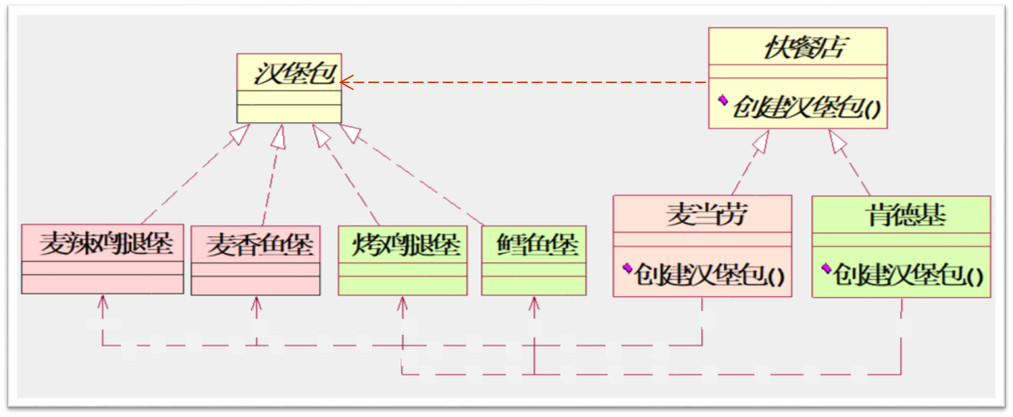
Factory Method(工厂方法)模式
工厂方法应用到“快餐店”问题

Slide 66
抽象工厂

Slide 67
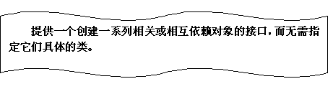
工厂方法模式或简单工厂关注的是单个产品对象或产品类的创建，比如创建CPU的工厂方法，它就只关心如何创建CPU的对象，而创建主板的工厂方法，就只关心如何创建主板对象。
如何创建一系列的产品类对象，而且这一系列类对象是构建新的产品对象所需要的组成部分，也就是这一系列被创建的对象相互之间是有约束的。

Slide 68
工厂方法

Slide 69
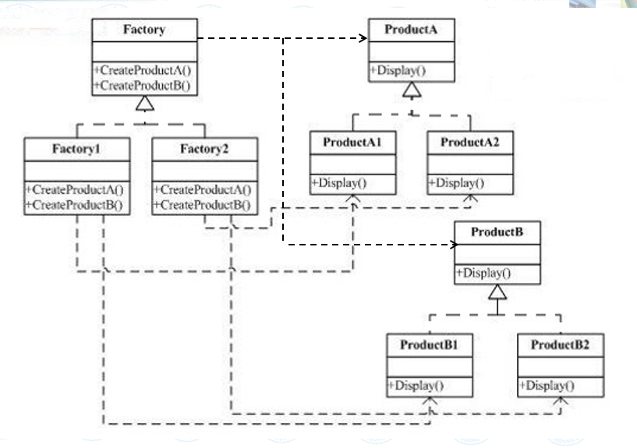
抽象工厂

Slide 70
/** * 抽象工厂的接口，声明创建抽象产品对象的操作 */
public interface Factory {
/** * 示例方法，创建抽象产品A的对象
@return 抽象产品A的对象 */
public ProductA createProductA();
/** * 示例方法，创建抽象产品B的对象
@return 抽象产品B的对象 */
public ProductB createProductB();
}
/** * 抽象产品A的接口 */
public interface ProductA {
//定义抽象产品A相关的操作
}
/**
/ * 产品A的具体实现 */
public class ProductA1 implements ProductA {
//实现产品A的接口中定义的操作
}
public class ProductA2 implements ProductA {
//实现产品A的接口中定义的操作
}
//ProductB系列是类似的代码

Slide 71
/** * 具体的工厂实现对象，实现创建具体的产品对象的操作 */
public class Factory1 implements Factory {
public ProductA createProductA() {
return new ProductA1();
}
public ProductB createProductB() {
return new ProductB1();
}
}
/** * 具体的工厂实现对象，实现创建具体的产品对象的操作 */
public class Factory2 implements Factory {
public ProductA createProductA() {
return new ProductA2();
}
public ProductB createProductB() {
return new ProductB2();
}
}
public class Client {
public static void main(String[] args) {
//创建抽象工厂对象
Factory af = new Factory1();
//通过抽象工厂来获取一系列的对象，如产品A和产品B
af.createProductA();
af.createProductB();
}
}

Slide 72
抽象工厂模式的本质：选择产品簇的实现。
工厂方法是选择单个产品的实现，虽然一个类里面可以有多个工厂方法，但是这些方法之间一般是没有联系的，即使看起来像有联系。
抽象工厂着重的就是为一个产品簇选择实现，定义在抽象工厂里面的方法通常是有联系的，它们都是产品的某一部分或者是相互依赖的。如果抽象工厂里面只定义一个方法，直接创建产品，那么就退化成为工厂方法了。
2：何时选用抽象工厂模式
建议在如下情况中，选用抽象工厂模式：
如果希望一个系统独立于它的产品的创建，组合和表示的时候，即，希望一个系统只是知道产品的接口，而不关心实现的时候。
如果一个系统要由多个产品系列中的一个来配置的时候，即，可以动态地切换产品簇的时候。
如果要强调一系列相关产品的接口，以便联合使用它们的时候。

Slide 73
抽象工厂与工厂方法
工厂方法模式一般是针对单独的产品对象的创建，而抽象工厂模式注重产品簇对象的创建，这是它们的区别。
如果把抽象工厂创建的产品簇简化，这个产品簇就只有一个产品，那么这个时候的抽象工厂跟工厂方法是差不多的，也就是抽象工厂可以退化成工厂方法，而工厂方法又可以退化成简单工厂，这是它们的联系。

Slide 74
比较工厂方法和抽象工厂
抽象工厂的需求：创建一个产品家族
负责在抽象工厂中创建产品的方法，通常是以“工厂方法”来实现的

Slide 75
设计原则：依赖倒置原则DIP
依赖倒置原则DIP
高层模块不应该依赖低层模块，二者都应该依赖其抽象；
抽象不应该依赖细节；细节应该依赖抽象。
“Abstraction should not depend upon details. Details should depend upon abstractions”

Slide 76
依赖倒置原则(Dependence Inversion Principle)DIP
抽象（抽象类或接口）不应该依赖于细节（具体实现类）
细节（具体实现类）应该依赖抽象
抽象：即抽象类或接口，两者是不能够实例化的。
细节：即具体的实现类，实现接口或者继承抽象类所产生的类，两者可以通过关键字new直接被实例化。
而依赖倒置原则的本质就是通过抽象（抽象类或接口）使各个类或模块的实现彼此独立，不相互影响，实现模块间的松耦合。
这个原则也是OO设计原则中最难以实现的了，如果没有实现这个原则，那么也就意味着开闭原则（对扩展开放，对修改关闭）也无法实现。

Slide 77
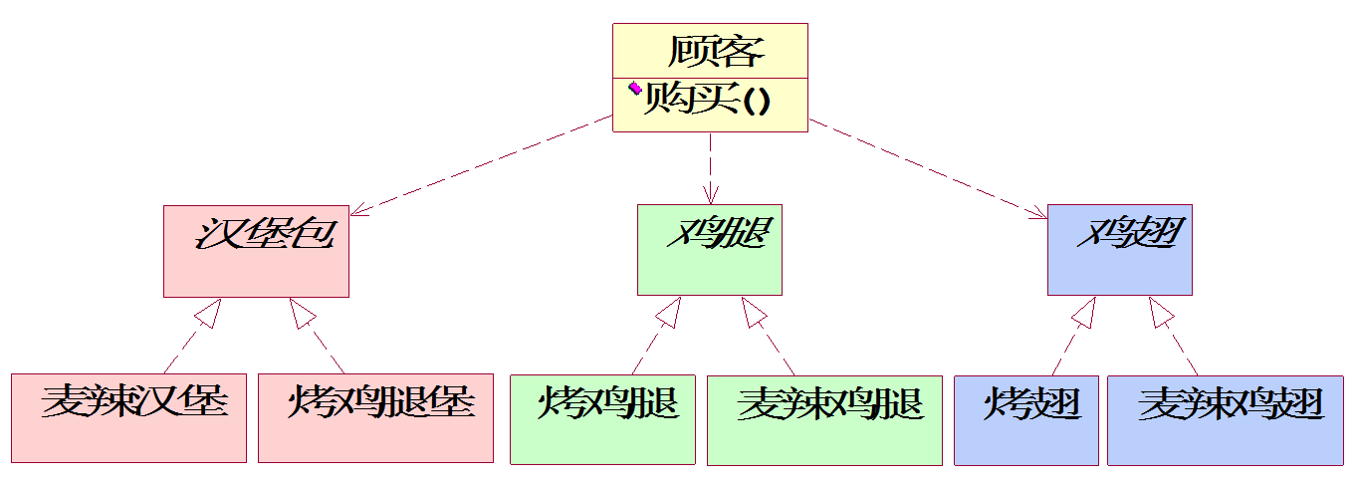
设计原则：依赖倒置原则
依赖抽象
抽象一般不会变动
这样代码不会受易变的具体层影响

Slide 78
DIP常见应用
1、AGP插槽。主板和显卡之间关系的抽象。主板和显卡通常是使用AGP插槽来连接的，这样，只要接口适配，不管是主板还是显卡更换，都不是问题。
2、驾照。司机和汽车之间关系的抽象。有驾照的司机可以驾驶各种品牌汽车。
3、电源插座。
设计模式中最能体现DIP原则的是抽象工厂模式。在抽象工厂模式中，工厂和产品都可以是抽象的，如果客户要使用的话，只要关注于工厂和产品的接口即可，不必关注于工厂和产品的具体实现。

Slide 79
依赖倒置原则的本质就是通过抽象（接口或抽象类）使各个类或模块的实现彼此独立，不互相影响，实现模块间的松耦合
采用依赖倒置原则可以减少类间的耦合性，提高系统的稳定性，减少并行开发引起的风险，提高代码的可读性和可维护性。

Slide 80

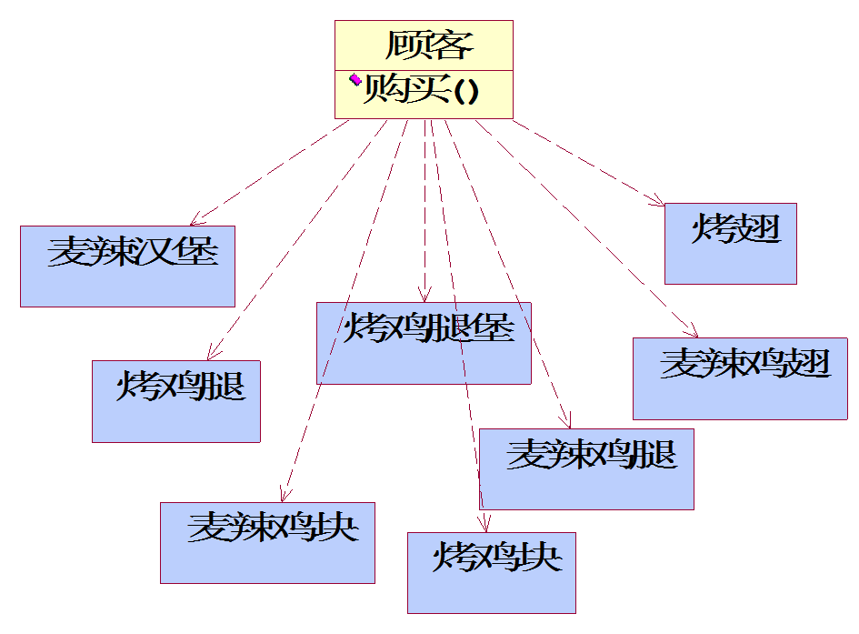
设计原则：依赖倒置原则
依赖具体的缺点

Slide 81
遵循倒置依赖原则的指导方针
每个类尽量都有接口或抽象类，或者抽象类和接口两者都具备。
变量不可以持有具体类的引用
如果使用new，就会持有具体类的引用
可以改用工厂来避开这样的做法
不要让类派生自具体类
如果派生自具体类，就会依赖具体类
请派生自一个抽象（接口或抽象类）
不是随时都要遵循这个原则
如直接实例化字符串对象

Slide 82
依赖倒置有三种方式来实现
1、通过构造函数传递依赖对象
比如在构造函数中的需要传递的参数是抽象类或接口的方式实现。
2、通过setter方法传递依赖对象
即在setXXX方法中的参数为抽象类或接口，来实现传递依赖对象
3、接口声明实现依赖对象
即在函数声明中参数为抽象类或接口，来实现传递依赖对象

Slide 83
通过构造函数传递依赖对象
在类中通过构造函数声明依赖对象，按照依赖注入的说法这种方式叫做构造函数注入
public interface IDriver {
//是司机就应该会驾驶汽车
public void drive();
}
public class Driver implements IDriver{
private ICar car;
//构造函数注入
public Driver(ICar _car){
this.car = _car;
}
//司机的主要职责就是驾驶汽车
public void drive(){
this.car.run();
}
}

Slide 84
通过setter方法传递依赖对象
在抽象中设置setter方法声明依赖关系，依照依赖注入的说法就是setter依赖注入
public interface ICar {
//是汽车就应该能跑
public void run();
}
public class Benz implements ICar{
public void run(){
System.out.println("奔驰汽车开始运行...");
}
}
public interface IDriver {
//车辆型号
public void setCar(ICar car);
//是司机就应该会驾驶汽车
public void drive();
}
public class Driver implements IDriver{
private ICar car;
public void setCar(ICar car){
this.car = car;
}
//司机的主要职责就是驾驶汽车
public void drive(){
this.car.run();
}}
public class Client {
public static void main(..) {
IDriver zhangSan = new Driver();
ICar benz = new Benz();
//张三开奔驰车
zhangsan.setCar(benz);}
}

Slide 85
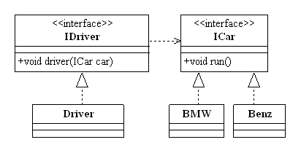
接口声明实现依赖对象
public interface IDriver {
//是司机就应该会驾驶汽车
public void drive(ICar car);
}
public class Driver implements IDriver{
//司机的主要职责就是驾驶汽车
public void drive(ICar car){
car.run();
}
}
public interface ICar {
//是汽车就应该能跑
public void run();
}
public class Benz implements ICar{
//汽车肯定会跑
public void run(){
System.out.println("奔驰汽车开始运行...");
}
}
public class Client {
public static void main(String[] args) {
IDriver zhangSan = new Driver();
ICar benz = new Benz();
//张三开奔驰车
zhangSan.drive(benz); }
}
好处：司机与汽车类之间松耦合，有新的汽车加入时扩展汽车类，需要扩展汽车类时司机不需要修改（稳定性）

Slide 86
理解“倒置”
“正置”：依赖正置就是类间的依赖是实实在在地实现类间的依赖，也就是面向实现编程，这也是正常人的思维方式，我要开奔驰车就依赖奔驰车，我要使用笔记本电脑就直接依赖笔记本电脑
而编写程序需要的是对现实世界的事物进行抽象，抽象的结果就是有了抽象类和接口，然后我们根据系统设计的需要产生了抽象间的依赖，代替了人们传统思维中的事物间的依赖，“倒置”就是从这里产生的。

Slide 87
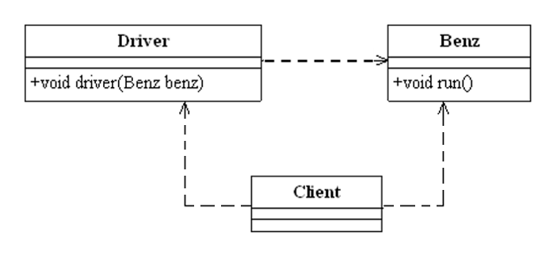
反例：如果不采用依赖倒置原则
public class Driver{
// 司机的主要职责就是驾驶汽车
public void drive(Benz benz) {
benz.run();
}
}
public class Benz {
// 汽车肯定会跑
public void run() {
System.out.println("奔驰汽车开始运行...");
}
}
public class Client {
public static void main(String[] args) {
Driver zhangSan = new Driver();
Benz benz = new Benz();
// 张三开奔驰车
zhangSan.drive(benz);
}
}

Slide 88
问题
通过以上的代码，完成了司机开动奔驰车的场景。来了新需求：张三司机不仅要开奔驰车，还要开宝马车
设计出现了问题：
司机类和奔驰车类之间是一个紧耦合的关系，其导致的结果就是系统的可维护性大大降低。
代码可读性降低，两个相似的类需要阅读两个文件。
系统稳定性降低，这里只是增加了一个车类就需要修改司机类，这不是稳定性，这是易变性。被依赖者的变更让依赖者来承担修改的成本。
public class BMW {
// 宝马车当然也可以开动了
public void run() {
System.out.println("宝马汽车开始运行...");
}
}
宝马车也产生了，但是我们却没有办法让张三开动起来，为什么？张三没有开动宝马车的方法呀！一个拿有C照的司机竟然只能开奔驰车而不能开宝马车，这也太不合理了。

Slide 89

设计原则：针对接口编程
如何做到“依赖倒置”？
“Program to an interface, not an implementation”
设计原则：针对接口编程
要针对接口编程
不要针对实现编程

Slide 90
设计原则：针对接口编程
“针对接口编程”的一些建议
变量、参数、返回值等应声明为抽象类
不要继承非抽象类
不要重载父类的非抽象方法
当然这些只是建议
实际情况要权衡利弊

Slide 91
public interface IManeuverable {
public void left();
public void right();
public void forward();
public void reverse();
public void climb();
public void dive();
public void setSpeed(double speed);
public double getSpeed();
}
public class Car implements IManeuverable {
// Code here.
}
public class Boat implements IManeuverable {
// Code here.
}
public void travel(IManeuverable vehicle) {
vehicle.setSpeed(35.0);
vehicle.forward();
vehicle.left();
vehicle.climb();
}

Slide 92
设计模式－Singleton单件/单例模式

Slide 93
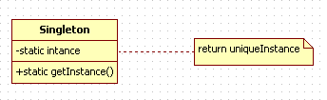
单例模式：单例模式确保某一个类只有一个实例，而且自行实例化并向整个系统提供这个实例单例模式。
如何实例化一个唯一的对象
这样做的用途
有些对象我们只需要一个
注册表
日志
线性池
缓存

Slide 94
解决方案---单例模式
什么是单例模式
顾名思义，单例模式的意思就是只有一个实例。单例模式确保某一个类只有一个实例，而且自行实例化并向整个系统提供这个实例。这个类称为单例类。
单例模式的要点
（1）某个类只能有一个实例；
（2）它必须自行创建这个实例；
（3）它必须自行向整个系统提供这个实例。

Slide 95
经典单件模式实现
public class Singleton {
private static Singleton uniqueInstance;
// other useful instance variables here
private Singleton() {}
public static Singleton getInstance() {
if (uniqueInstance == null) {
uniqueInstance = new Singleton();
}
return uniqueInstance;
}
// other useful methods here
}

Slide 96
分析一下
这个经典模式多个线程处理时不能获得同一个实例

Slide 97
处理多线程
public class Singleton {
private static Singleton uniqueInstance;
// other useful instance variables here
private Singleton() {}
public static synchronized Singleton getInstance() {
if (uniqueInstance == null) {
uniqueInstance = new Singleton();
}
return uniqueInstance;
}
// other useful methods here
}

Slide 98
急切（饿汉式）创建实例
public class Singleton {
// 直接为该单例类创建一个实例对象
private static Singleton uniqueInstance = new Singleton();
private Singleton() {}
// 直接返回唯一的单例对象
public static Singleton getInstance() {
return uniqueInstance;
}
}

Slide 99
双重检查加锁
public class Singleton {
private volatile static Singleton uniqueInstance;
private Singleton() {}
public static Singleton getInstance() {
if (uniqueInstance == null) {
synchronized (Singleton.class) {
if (uniqueInstance == null) {
uniqueInstance = new Singleton();
}
}
}
return uniqueInstance;
}
}

Slide 100
关于双重加锁
被volatile修饰的变量的值，将不会被本地线程缓存，所有对该变量的读写都是直接操作共享内存,从而确保多个线程能正确地处理该变量。
注意:在Java1.4及以前版本中，很多JVM对于volatile关键字的实现有问题，会导致双重检查加锁的失败，因此双重检查加锁的机制只能用在Java5及以上的版本。
由于volatile关键字可能会屏蔽掉虚拟机中一些必要的代码优化，所以运行效率并不是很高，因此一般建议，没有特别的需要，不要使用。

